Slide 1
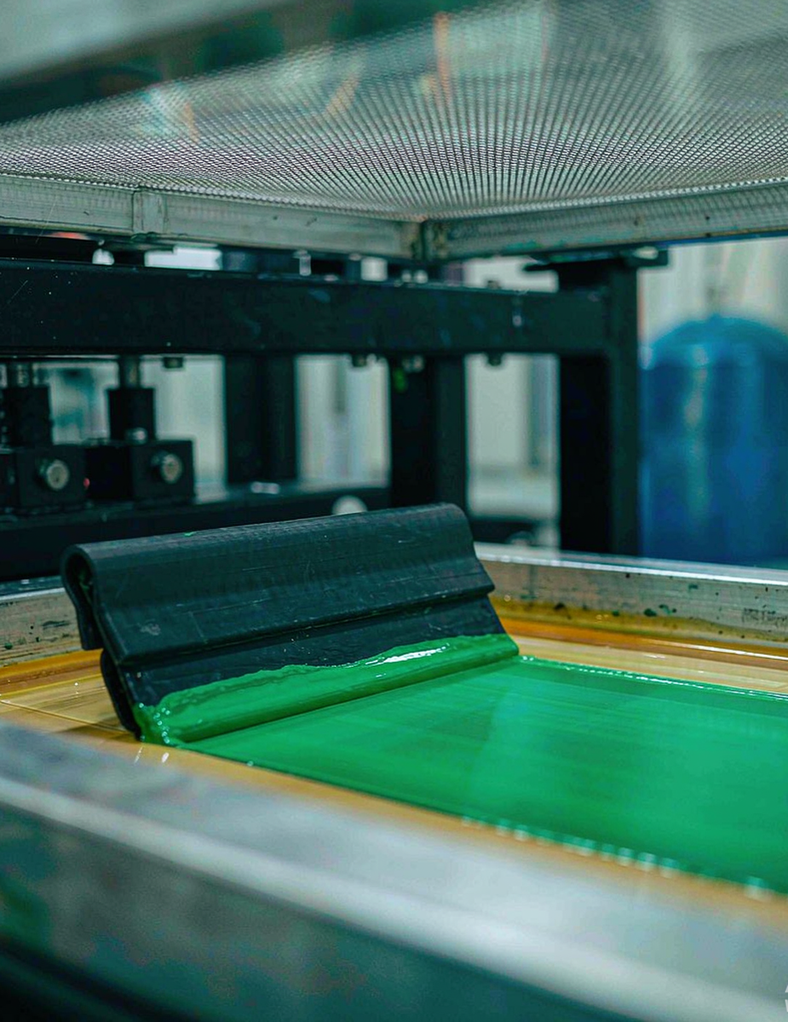
FPC 制程工艺 · 第六站
LPI 液态感光
防焊工艺详解
Liquid Photo Imageable Solder Mask
从材料机理 → 参数窗口 → 标准作业 → 缺陷对策

Slide 2
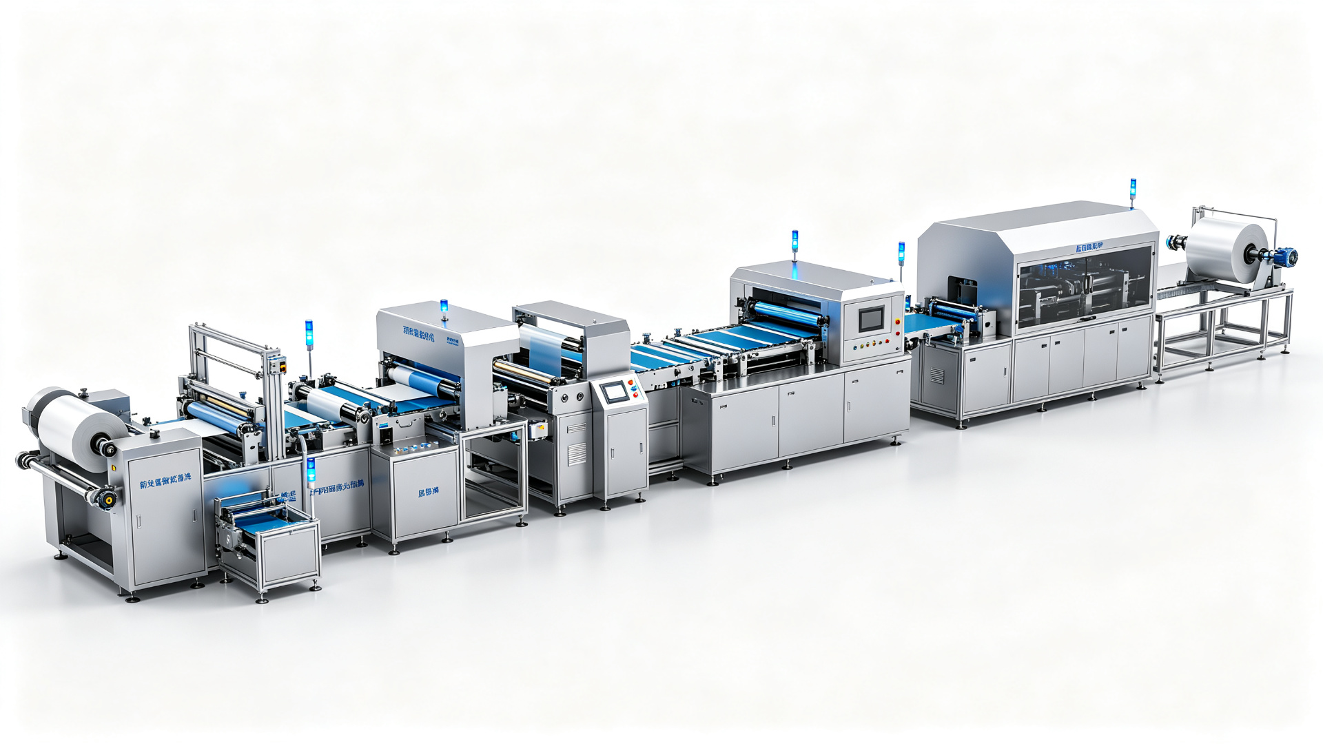
目录 / CONTENTS
第六站 · LPI 防焊
01
本站制程定位与全流程逻辑
06
涂布工艺对比 + LPI vs CVL 选型对比
02
防焊油墨组成与感光核心原理
07
FPC 薄基材专属管控要点
03
工序一：前处理与涂布工艺（丝印/喷涂/帘涂/喷墨）
08
关键工艺参数管控清单
RTR 卷对卷防焊产线全景示意
04
工序二：预烤与曝光对位工艺
09
常见不良模式与改善对策
该产线采用先进的 RTR（卷对卷） 生产模式，实现了从涂布、曝光到显影的全自动化连续生产。通过高精度的张力控制与在线检测系统，确保了柔性电路板表面涂层的均匀性与精度，大幅提升了生产效率与良品率。
05
工序三：显影与后固化工艺
Notes:
各位好，欢迎来到第六站：LPI防焊工艺。
今天我们将深入探讨防焊制程的核心内容。我们的课程将分为十个部分，从基础的制程定位、油墨原理，到具体的前处理、涂布、曝光、显影等关键工序，再到工艺对比、薄基材管控、参数清单、不良分析以及最终的品质标准。
大家看到的右侧图片是现代化的RTR卷对卷防焊产线，它代表了高效、连续的生产模式，也是我们今天讨论的硬件基础。

Slide 3





01 · 本站制程定位与全流程框架
03
01 制程位置定位
02 核心价值与作用
03 RTR 全工艺流程
01 前工序 PRE-PROCESS
完成第五站冲孔、CVL假贴与快压固化；基材线路成型与层间绝缘构建完毕，为防焊层提供平整洁净的基础表面。
前处理微蚀： 粗化表面，增强油墨附着力
电气绝缘防护
覆盖线路铜面，阻断短路风险，防止微蚀与电化学迁移，保障长期稳定性。
焊盘精准定义
精准露出焊接区域，防止焊锡漫流与桥接，确保元器件焊接良率。
双面涂布： 均匀涂覆液态感光防焊油墨
预烤干燥： 挥发溶剂，形成半固化膜
02 本工序（核心）PROCESS
涂覆液态感光防焊油墨(LPI)，经曝光显影精准定义焊盘窗口，形成致密绝缘保护层，是保障FPC电气安全与可靠性的核心防线。
对位曝光： 利用UV光固化，形成潜影
显影成型： 去除未曝光区域，定义焊盘
物理环境防护
抵御氧化腐蚀与机械冲击，提升FPC耐弯折性能，延长产品寿命。
外观与标识
统一板面底色，清晰呈现字符标识，简化组装流程与识别效率。
后固化与检测： 热固化增强性能，AOI自动检测
03 后工序 POST-PROCESS
进行表面处理（沉金/OSP）、外形精密加工及电气性能终检，完成成品的最后成型与质量把控，确保交付良率。
核心工序（涂布/曝光/显影）决定防焊层精度与附着力；辅助工序（前处理/后固化/AOI）则是拦截缺陷、保障可靠性的关键防线。
Notes:
各位好，这一页我们来明确一下防焊工序在整个FPC制造流程中的定位以及它的核心价值。
首先看左侧，防焊工序位于FPC制造的中段，承接前工序的线路成型，为后工序的表面处理和外形加工提供基础。它是连接内层与外层的关键桥梁。
中间部分展示了它的四大核心价值：它不仅提供电气绝缘，防止短路，还能精准定义焊盘，防止焊接不良；同时起到物理保护作用，抵御外界环境侵蚀；最后，它还承载着外观标识的功能。
右侧是我们采用的RTR（卷对卷）全工艺流程，从表面粗化到最终的AOI检测，每一步都环环相扣，确保了防焊层的质量与可靠性。

Slide 4
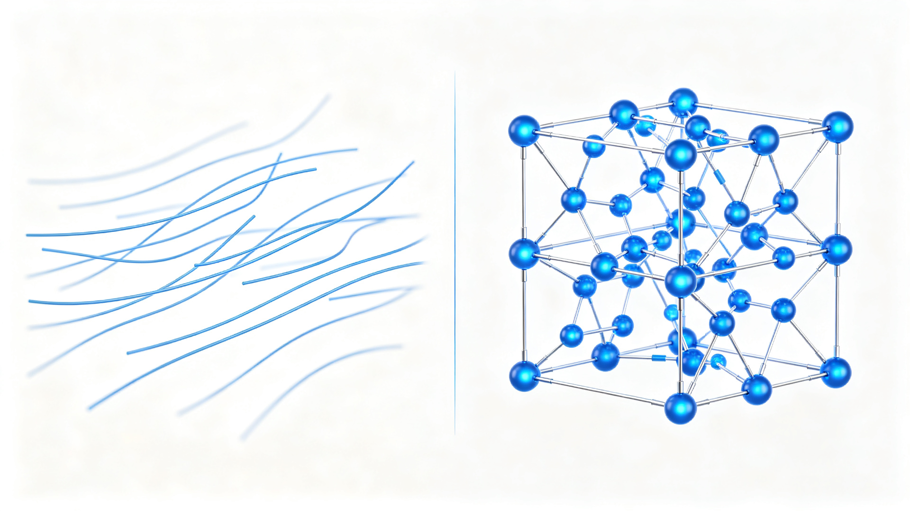
02 · LPI 防焊油墨组成与感光原理
04
01 油墨核心组成（负型感光体系）
03 感光固化机理（负型）
1
感光性低聚物
5
无机填料
负型油墨的核心在于“光交联反应”：UV曝光区域发生自由基聚合，线性分子链迅速交联形成不溶的三维网状结构；未曝光区域保持线性结构，可被碱性显影液溶解去除，最终形成永久的防焊保护层。
Oligomer
Filler
2
反应性稀释剂
颜料
6
Monomer
Pigment
3
光引发剂
7
助剂
Photoinitiator
Additive
UV 光固化
热烤固化
两者缺一不可.
双固化体系
4
热固化环氧树脂
Epoxy Resin
02 FPC 专用防焊油墨核心特性
高柔韧性
耐弯折抗开裂
低收缩率
固化应力极小
双附着力
PI膜与铜面强粘
耐化学性
抗酸碱耐腐蚀
❌ 未曝光区
线性分子链结构，可溶于碱性显影液，被冲洗剥离。
✅ 曝光区
三维网状交联结构，不溶于显影液，形成永久涂层。
Notes:
这一页我们深入探讨LPI防焊油墨的组成及其感光原理。
首先看左侧，油墨主要由五大核心成分构成：主体树脂是骨架，提供附着力；感光单体决定固化速度；光引发剂是反应的开关；颜料赋予颜色和遮盖力；助剂则保障工艺性能。
对于FPC柔性线路板，油墨必须具备高柔韧性以适应弯折，同时要兼顾低收缩率和对PI基材的强附着力。
右侧展示了负型感光油墨的固化机理：在紫外线照射下，曝光区域发生交联反应，形成不溶于碱液的网状结构，而未曝光区域则保持可溶性，被显影液冲走，从而形成我们需要的防焊图形。

Slide 5




03 · 工序一：前处理与涂布工艺概述
05
01 / 前处理：微蚀粗化
02 / 涂布工艺核心目标
通过化学微蚀与机械磨刷协同作用，在铜箔表面构建致密的微观粗糙结构，从根本上提升感光油墨的附着力，避免后续固化或弯折过程中出现防焊层脱落、起皮等质量问题。
在柔性FPC基材的铜箔表面，均匀涂覆设定厚度的液态感光防焊油墨。核心在于确保油墨完整覆盖线路图形区域，无漏涂、无积油；同时严格控制涂层厚度的一致性（公差±5μm）与表面平整度，消除气泡、流平不良等瑕疵。这不仅是为了实现良好的绝缘防护，更是为后续的曝光、显影工序提供合格的基础涂层，直接决定了线路图形的最终精度与可靠性。
主流采用水平传送式RTR微蚀线，配合硫酸-双氧水体系，集成尼龙磨刷、高压水洗及热风干燥单元，实现卷料连续高效处理。
⚠️ 关键管控： 微蚀量需精准控制在0.5~1.5μm；粗化后必须彻底烘干，杜绝水渍与氧化残留，否则会引发针孔、分层等致命缺陷。
03 / 四大主流涂布方式对比
丝网印刷
喷涂工艺
帘式涂布
喷墨打印
传统网版漏印工艺，技术成熟、设备成本低，适合批量生产，对油墨适应性强。
高压雾化喷涂，适配RTR连续化量产，涂布均匀性好，效率高，适合大面积基材。
液帘连续流动涂布，涂层厚度均匀、表面平整度极高，适合高精度、薄涂层需求。
数字按需喷墨，无需制版，换型灵活快速，适合小批量、多品种的定制化生产。
Notes:
各位好，这一页我们来深入了解FPC制造中的第一道关键工序：前处理与涂布。
首先看左侧的前处理环节，这是基础中的基础。我们通过化学微蚀和机械磨刷，在铜箔表面制造出微观的粗糙结构，这一步至关重要，它直接决定了后续油墨能否牢固附着，避免掉漆。大家要特别注意管控微蚀量，必须控制在0.5到1.5微米之间，并且烘干要彻底，否则容易产生针孔。
右侧是涂布工艺的核心目标，简单说就是“均匀覆盖”。油墨要涂得平整、厚度一致，没有气泡和流平问题，这是保证后续曝光显影质量的前提。
最后看下方，我们总结了四种主流的涂布方式：丝网印刷是最传统成熟的；喷涂适合卷对卷的量产；帘涂能做到非常高的平整度；而喷墨打印则代表了未来的数字化趋势，灵活性极高。选择哪种方式，取决于我们的产能需求和产品精度要求。

Slide 6
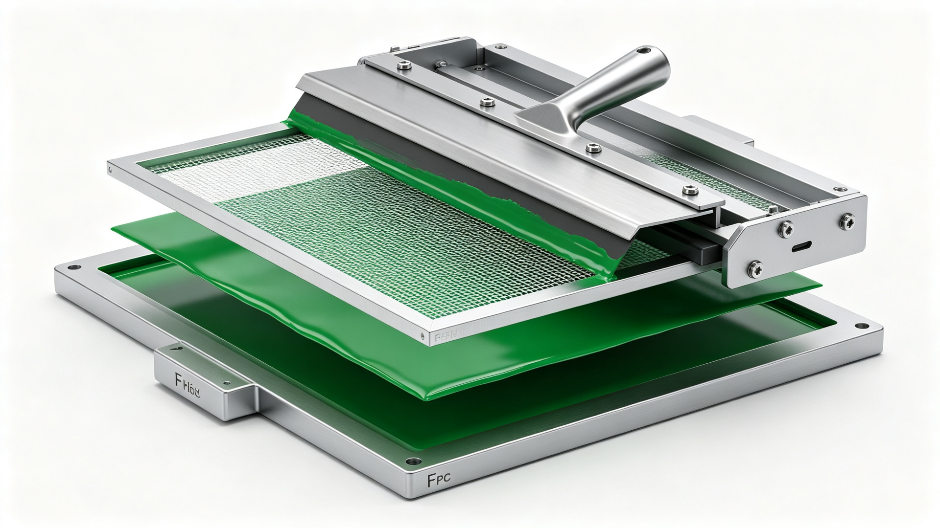






03.1 涂布方式一：丝网印刷（Screen Printing）
06
01 工艺原理
通过刮刀施加压力，迫使油墨透过网版上的镂空图案网孔，转移并沉积到FPC表面形成涂层。生产形态分为卷对卷（RTR）轮转丝印和片料平网丝印两种，适配不同基材形态。
02 工艺特点
核心优势
设备投入成本低，工艺成熟稳定；涂层厚度调节灵活，极适合多品种、小批量的快速换型生产。
主要局限
薄基材易受刮刀压力变形；边缘易产生积油；RTR模式下效率中等，线宽精度控制相对有限。
03 核心管控参数
刮刀组件
关键施压部件，推动油墨均匀透过网孔转移至基材。
精密网版
图案载体，通过感光胶形成镂空区域，决定涂布图形。
网目数控制
80~150目，决定油墨透过性与涂层细腻度，目数越高精度越好。
刮刀工艺
角度45-60°，压力均匀，速度匹配，确保涂层厚度一致。
油墨状态
严格管控温度(25±2℃)与粘度，防止堵网或流动性差。
油墨涂层
形成功能性薄膜，提供绝缘、防潮或抗焊保护功能。
FPC基材
涂布的承印主体，表面需清洁干燥以保证附着力。
Notes:
各位好，这一页我们重点介绍第一种涂布方式：丝网印刷。
首先看左侧的工艺原理，它的核心在于“转移”，通过刮刀的压力，让油墨透过网版的镂空图案，精准地印在FPC表面。这种工艺分为卷对卷的轮转丝印和片料的平网丝印。
它的优势非常明显：设备成本低，工艺非常成熟，而且换型灵活，非常适合多品种小批量的生产。但它也有局限性，比如对薄基材可能会产生物理形变，边缘容易积油，且精度和效率在某些场景下不如其他工艺。
在管控上，我们要重点关注网目数，这直接影响涂层的精度；刮刀的角度和压力要均匀；同时油墨的温度和粘度是关键控制点。
右侧的图片展示了丝网印刷的结构，大家可以看到刮刀、网版和基材的相对位置。下方的四个模块分别对应了这一过程中的关键要素：刮刀提供动力，网版控制图案，油墨形成功能层，而FPC基材则是最终的承载者。

Slide 7
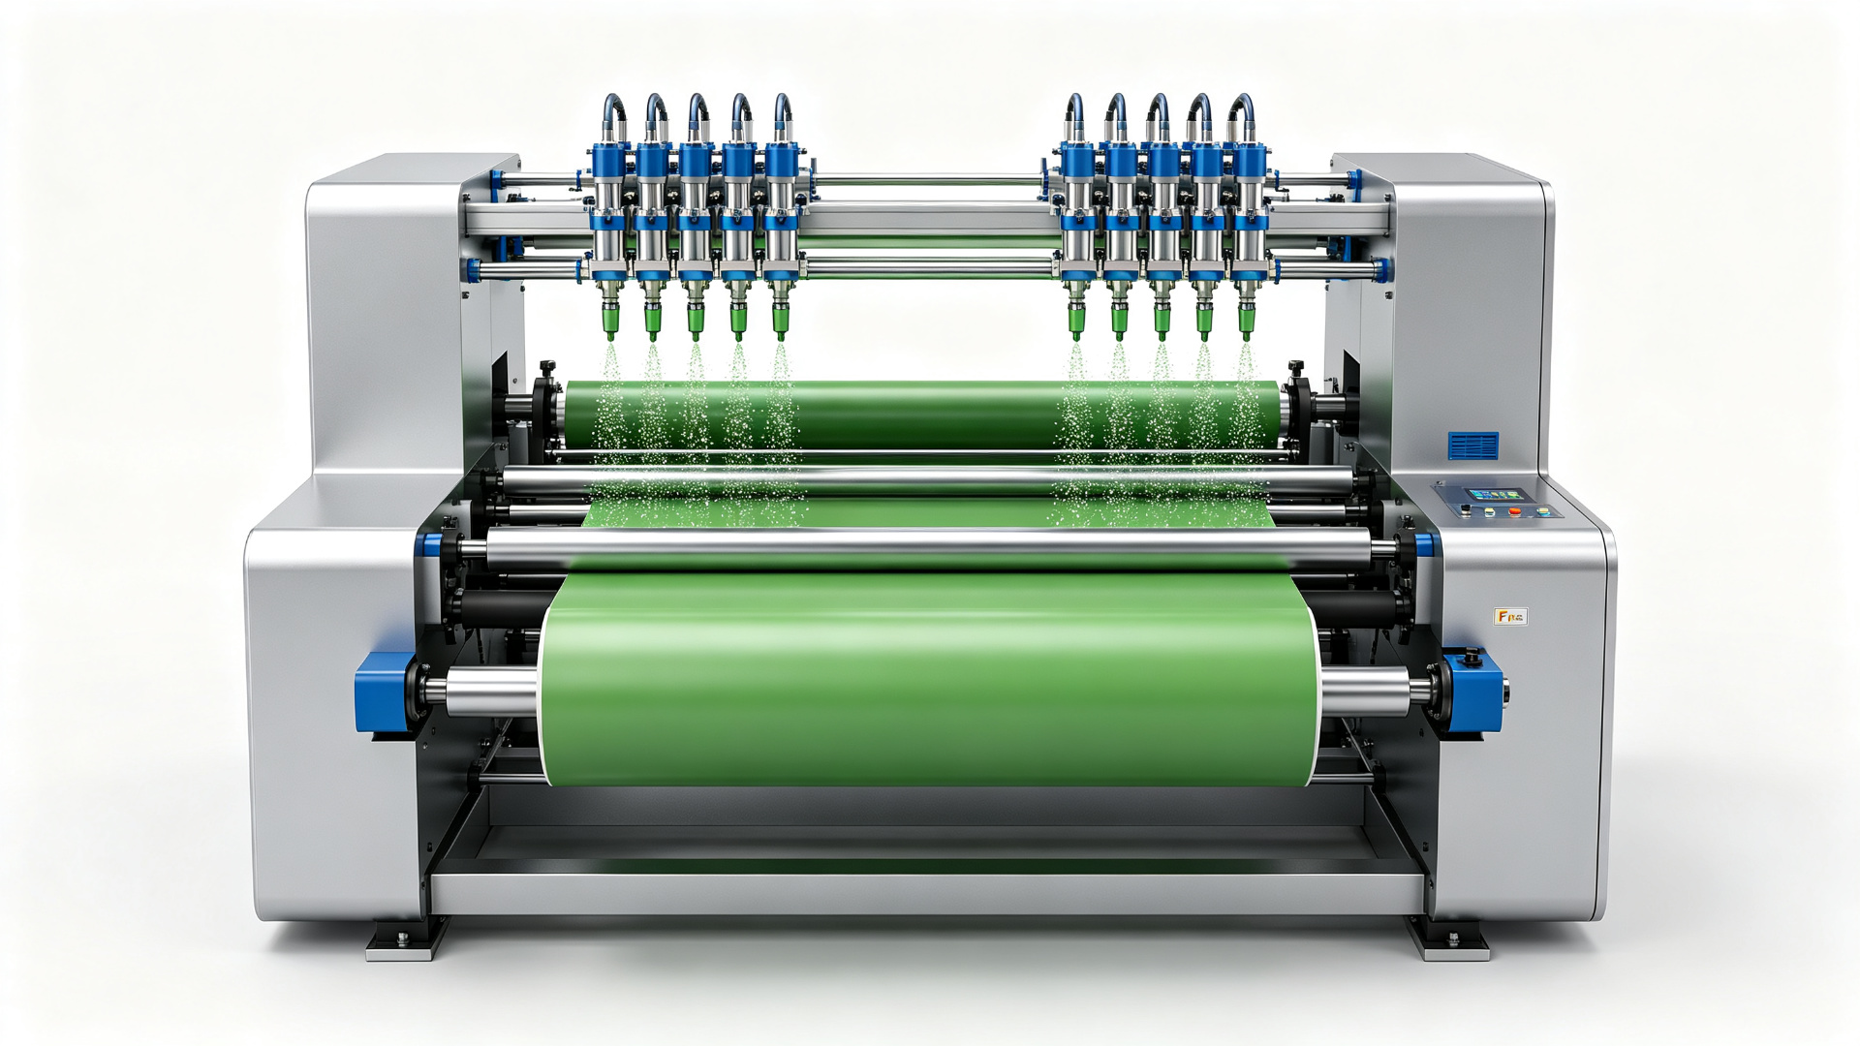



03.2 涂布方式二：喷涂（RTR 量产主流）
07
RTR 量产首选工艺
01 工艺原理
利用高压无气喷枪将油墨雾化成微米级液滴，均匀喷射在连续运行的FPC卷料表面；通过上下对称布置的喷枪组，实现双面同步涂布，一次成型，显著提升生产效率。
02 工艺特点
优势： 连续生产效率极高，无接触涂布不伤基材，涂层厚度均匀，对线路台阶覆盖性极佳。
不足： 油墨利用率仅60-70%，废气排放量大需配套处理，设备初期投入成本较高。
03 关键管控与应用场景
双面喷枪组
上下对称布置，实现双面同步喷涂，一次成型，大幅提升效率。
卷料传送
恒张力系统配合匀速传动，确保涂层均匀，避免基材褶皱变形。
雾化区域
微米级液滴均匀附着，有效覆盖线路台阶，保证表面平整。
✔ 全线张力闭环控制，防止厚薄不均
✔ 上下喷枪参数匹配，保双面一致
适用场景： 大批量标准化卷料FPC、超薄柔性基材、高精度高密度线路板的规模化量产。
Notes:
各位好，这一页我们重点介绍FPC制造中非常主流的一种涂布方式——喷涂，特别是RTR（卷对卷）量产模式下的应用。
大家看左侧，喷涂工艺的核心原理是利用高压无气喷枪将油墨雾化成微小的液滴，均匀地喷射在连续运行的卷料表面。这种工艺最大的特点是可以实现上下双面同步喷涂，一次成型，效率极高。
它的优势非常明显：首先是生产效率高，适合大规模量产；其次是无接触涂布，不会对薄基材产生物理应力，避免变形；同时，涂层的厚度均匀性好，对线路的台阶覆盖能力也很强。当然，它也有一些需要注意的地方，比如油墨利用率相对较低，大约在60%到70%之间，且废气处理成本较高，设备投入也比较大。
在管控方面，我们需要特别注意全线的张力控制，确保走速稳定，防止涂层厚薄不均。同时，上下喷枪的参数必须精准匹配，以保证双面涂层的一致性。
右侧的图片展示了典型的RTR双面喷涂设备，可以看到上下对称的喷枪组和卷料的传送结构。这种工艺特别适合大批量、标准化的卷料FPC生产，尤其是对于薄型基材和高精度线路产品，是目前量产的首选工艺。

Slide 8



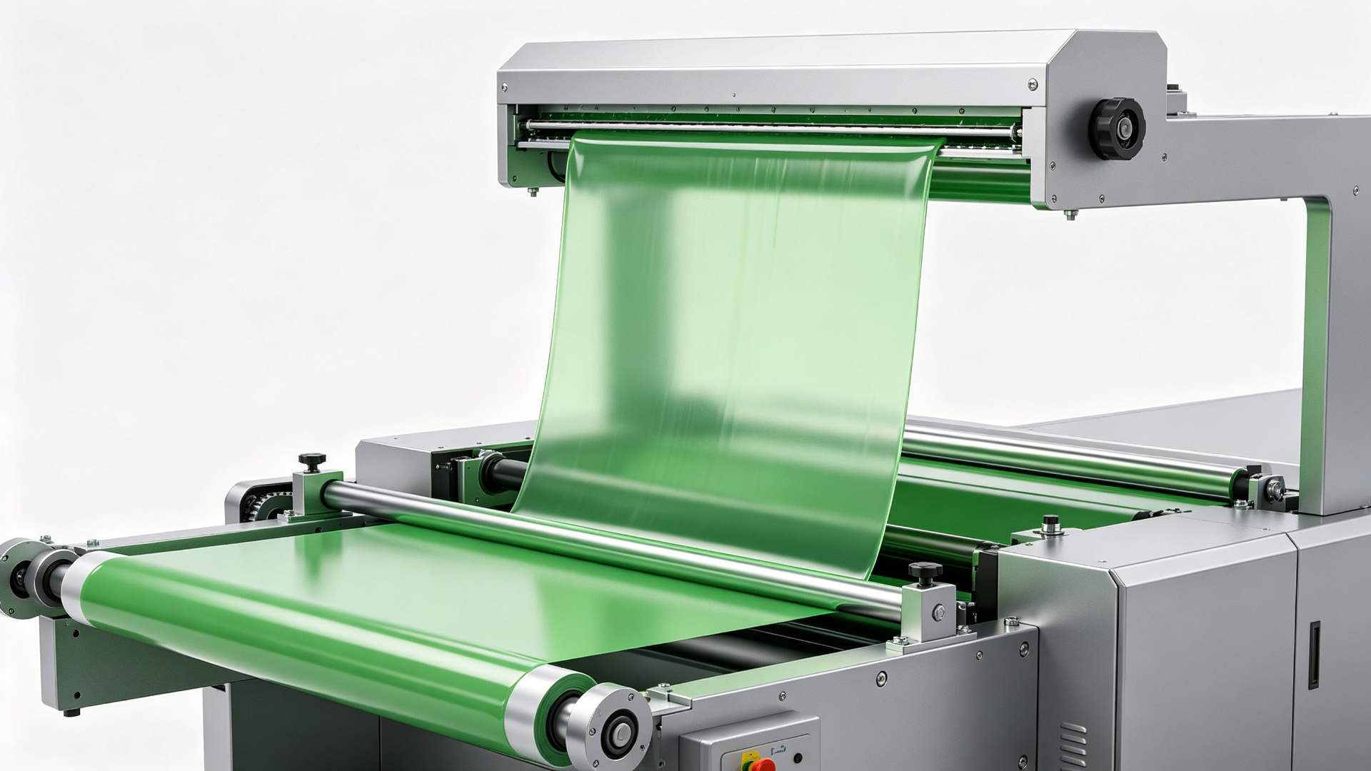
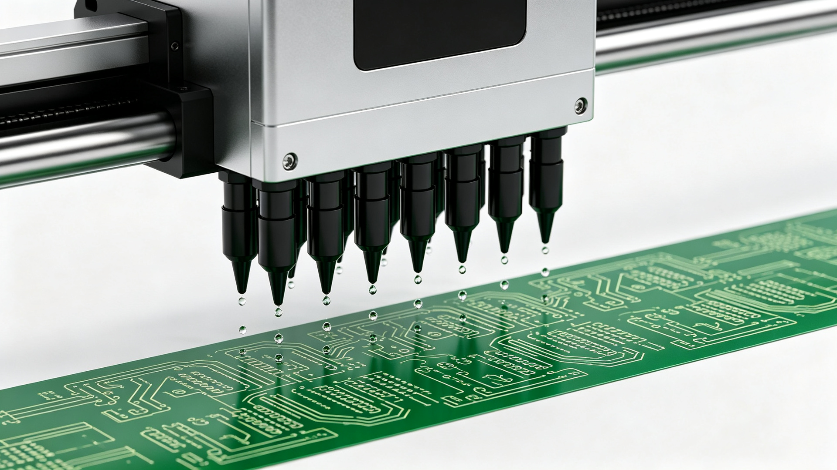
03.3 / 03.4 帘涂 + 喷墨打印
08
帘涂（Curtain Coating）
高端精密
喷墨打印（Inkjet）
快速打样
工艺原理： 油墨从狭缝挤出形成连续均匀液帘，FPC基材以恒定速度穿过液帘，在表面形成极平整、无界面的涂层。
工艺原理： 数字式按需喷墨技术，无需网版或菲林，通过图形文件直接驱动喷头，将防焊油墨精准喷射并固化在指定区域。
极致均匀
厚度偏差极小，表面平整无网纹，完美适配高密度细线路需求。
门槛较高
对油墨粘度及环境洁净度要求严苛，换型耗时，边缘易产生流平效应。
敏捷高效
无需制网，数据驱动即刻生产，材料零浪费，灵活应对多品种小批量。
成本与效率
单遍涂层较薄需多次打印，量产速度不及传统工艺，设备与耗材成本较高。
适用场景： 高端精密FPC制造、高频高速板、细线宽线距工艺。
适用场景： 新产品快速打样、小批量定制、个性化图形与复杂线路板制造。
图示：帘涂设备的液帘成型系统，通过精密狭缝挤出，实现微米级均匀涂布。
图示：高精度喷墨打印头正在对线路板进行选择性涂覆，实现无接触、数字化的图形转移。
Notes:
各位好，这一页我们来对比两种重要的涂覆工艺：帘涂和喷墨打印。
左边是帘涂工艺，它的核心优势在于“均匀”。通过形成连续的液帘，让基材穿过，从而获得非常平整、无网纹的涂层，这对于高端精密的FPC和高频高速板来说至关重要。但它对环境和材料的要求极高，且换型相对麻烦。
右边是喷墨打印工艺，它的关键词是“灵活”。作为一种数字制造技术，它不需要开网版，数据驱动即可打印，非常适合样品打样和小批量生产，能极大缩短研发周期。不过，它的量产速度和涂层厚度目前还不如传统工艺。
这两种工艺各有千秋，分别满足了不同生产阶段和精度的需求。

Slide 9
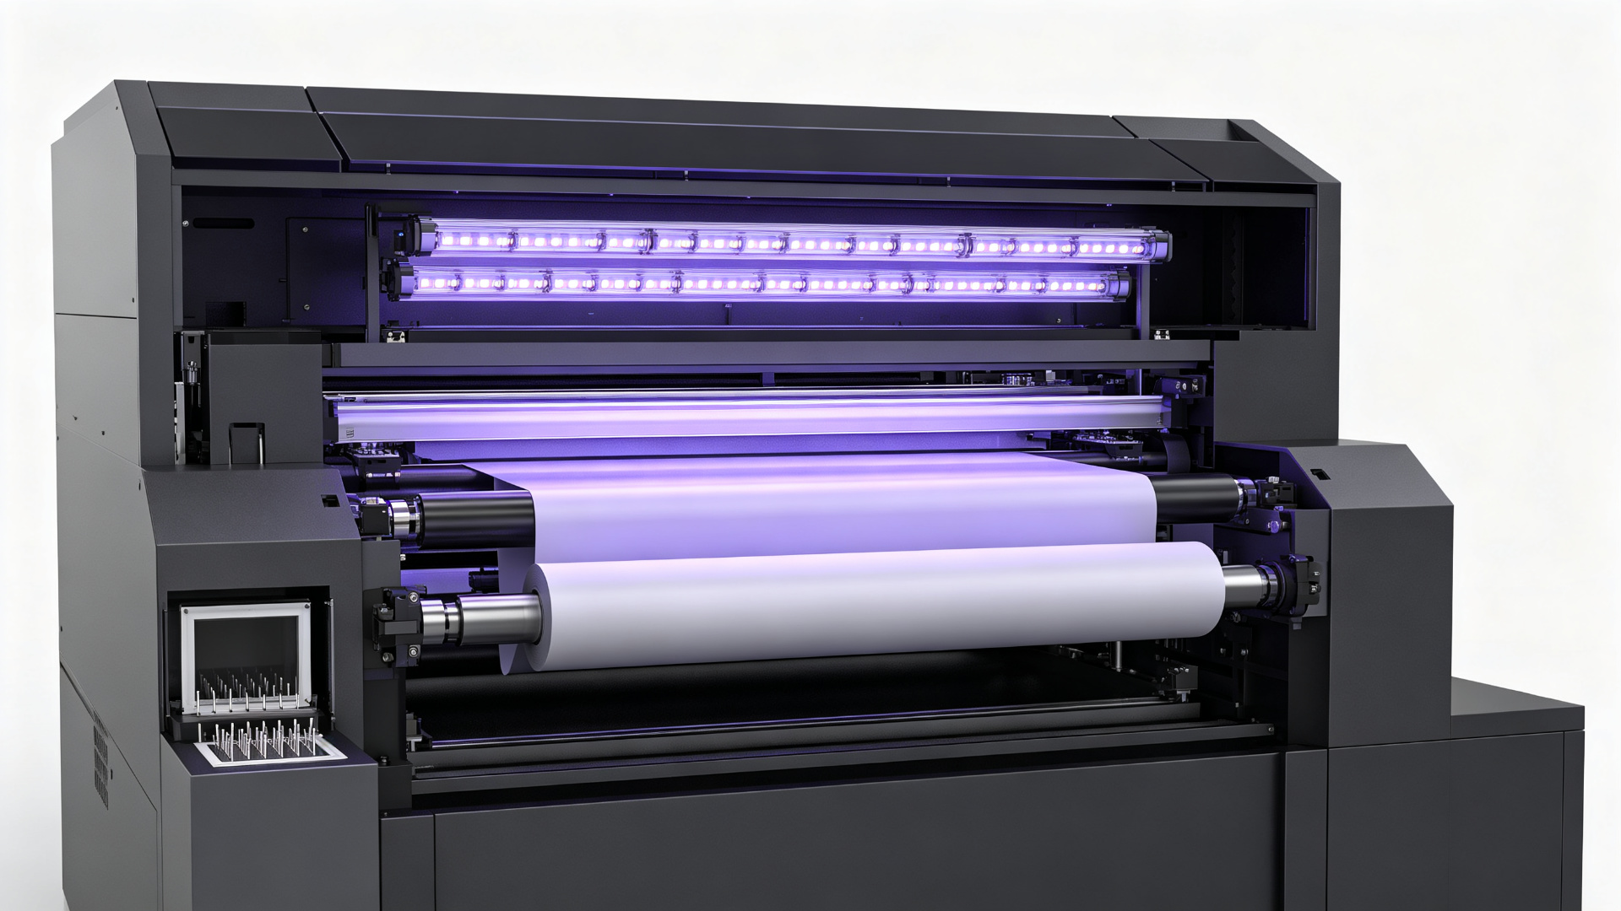




04 · 工序二：预烤与曝光对位工艺
09
01 预烤干燥
02 曝光对位工艺
去除油墨中大部分溶剂，使油墨从液态转为不粘手的半固态，防止曝光时粘黏菲林；同时严格控制温区，确保保留完整的感光活性，为后续显影奠定基础。
利用UV紫外线透过菲林（或LDI激光直接成像）照射油墨层，使曝光区域发生聚合交联反应并固化，从而精准定义PCB板的焊盘窗口与线路图形。
关键管控：温度 70~90℃ | 时间 10~30min（依油墨厚度动态调整）
对位精度：基准孔套PIN定位 + CCD视觉补偿（修正收缩偏差）
⚠️ 异常影响：过度预烤致感光活性下降、显影残胶；预烤不足则易粘菲林、对位偏移。采用RTR连续式隧道炉分段控温，保障干燥均匀性。
采用连续式卷对卷（RTR）曝光机，双工位交替收放卷设计，实现不停机连续生产，大幅提升生产效率与产能利用率，适配柔性板的连续制造需求。
UV 固化灯组
高能量密度LED阵列，提供均匀稳定的曝光光源，确保油墨交联固化效果一致。
精密菲林框
高平整度夹持系统，确保菲林与基板紧密贴合，减少光学畸变，提升转移精度。
精准定位 PIN
高精度机械定位销，配合板边工具孔，实现微米级的基准对位，保证图形套准。
卷料传送系统
伺服驱动与张力闭环控制，保证卷料平稳输送，避免拉伸与褶皱，确保连续生产。
Notes:
各位好，这一页我们进入工序二：预烤与曝光对位工艺。
首先是预烤干燥环节，这是为了去除油墨中的大部分溶剂，让油墨从液态变为不粘手的半固态，这一步非常关键，既要防止后续曝光时粘黏菲林，又要保证油墨的感光活性不被破坏。我们严格管控温度在70到90摄氏度，时间根据油墨厚度调整。如果预烤过度，会导致感光活性下降，显影不干净；预烤不足则容易粘菲林，导致对位偏移。
接下来是曝光对位工艺，这是线路制作的核心步骤。通过UV光照射，使油墨发生聚合交联固化，从而定义出我们需要的焊盘窗口。在对位上，我们采用高精度的套PIN定位，并配合CCD视觉补偿，来修正因预烤收缩产生的微小偏差。
大家看下方的设备图，这是我们的RTR连续式曝光机。它具备双工位交替收放卷功能，实现了不停机连续生产，大大提升了效率。设备上的UV灯组提供稳定的光源，精密的菲林框保证了图形转移的精度，而精准的定位PIN和稳定的卷料传送系统则是确保产品质量的基础。

Slide 10
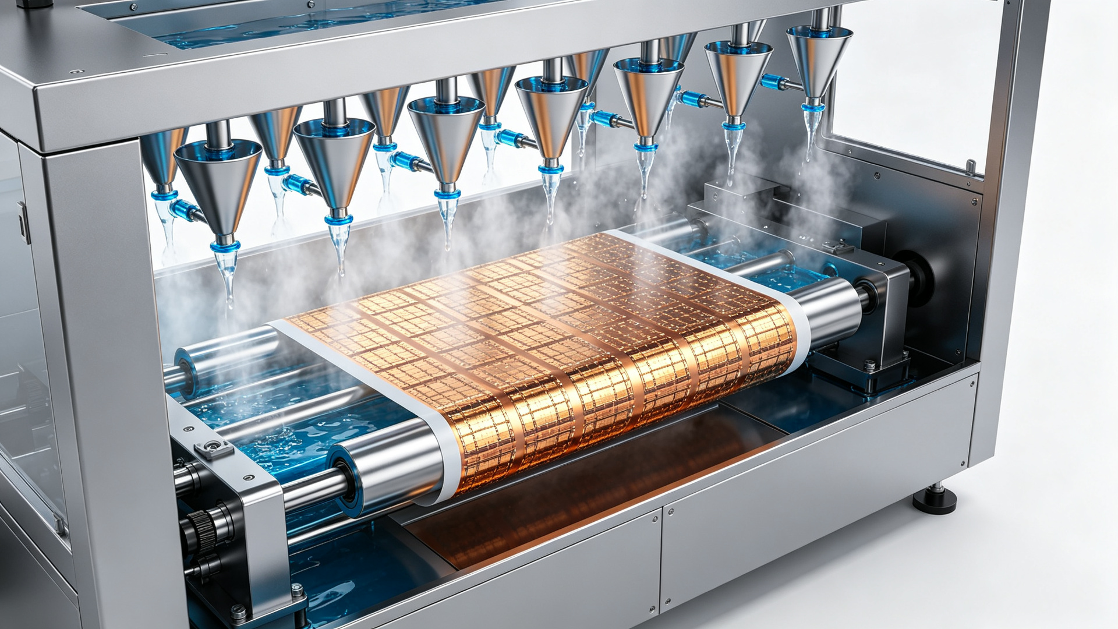


05 · 工序三：显影与后固化工艺
10
01 显影成型：构建绝缘防焊图形
02 后固化与 UV 终固化：强化涂层性能
采用1%碳酸钠弱碱液喷淋，选择性溶解未曝光区域油墨，精准露出焊盘铜面，形成高精度的绝缘防焊层。
热固化：140~160℃烘烤30-60分钟，促使树脂完全交联，大幅提升附着力、硬度及耐化学腐蚀能力。
设备核心为水平喷淋段，配备上下交错的锥形喷嘴，配合卷料匀速传送，确保双面受液均匀无死角。
UV终固化：表面紫外光照射，快速固化表层，显著增强板面耐刮擦性、表面光洁度及耐候性。
⚠️ 关键管控： 浓度、温度、压力与速度决定显影效果；不足致残胶，过显则侧蚀露铜。
💡 工艺要点： 严格执行梯度降温程序，有效缓解FPC薄基材因热胀冷缩产生的翘曲变形。
精密喷淋系统
卷对卷传送
最终成型效果
交错排布的锥形喷嘴形成扇形覆盖，确保显影液冲击力均匀，彻底清洗未曝光区域，保证图形边缘锐利清晰。
恒定张力的水平传送系统，配合精准的速度控制，使柔性基板匀速通过处理区，避免局部过显或显影不足。
焊盘区域完全裸露，阻焊层附着力强，表面平整光滑，为后续焊接、表面贴装提供可靠的电气绝缘保障。
Notes:
这一页我们重点讲解PCB制造中的显影与后固化工艺。
首先是显影成型，这是将未曝光的油墨去除，露出焊盘的关键步骤。我们使用弱碱性的碳酸钠溶液进行喷淋，通过水平喷淋系统和上下交错的喷嘴，确保药液均匀覆盖。这里的关键参数是浓度、温度和压力，控制不当会导致显影不足或过显影，直接影响后续的焊接质量。
随后是后固化与UV终固化。热固化在140到160度下进行，使树脂完全交联，增强附着力和耐化学性。UV固化则针对表面，增加硬度和耐刮擦性。特别要注意的是，对于柔性电路板（FPC），必须采用梯度降温，防止基材变形。
下方的图片展示了显影机内部的喷淋结构，大家可以看到精密的喷嘴排列和卷料传送系统，这是保证显影质量的硬件基础。

Slide 11
06 · 工艺对比汇总
11
表1：四大涂布工艺六维对比
对比维度 | 丝网印刷 | 喷涂（RTR主流） | 帘涂 | 喷墨打印
加工原理 | 网版漏印转移 | 高压雾化喷射 | 液帘连续涂布 | 数字按需喷墨
厚度均匀性 | 一般，有网纹 | 良好，无网纹 | 极佳，膜厚一致 | 一般，边缘效应
生产效率 | 中等，适合间歇式 | 极高，连续卷对卷 | 高，连续涂布 | 低，按需逐点成型
设备成本 | 较低，结构简单 | 较高，需精密喷头 | 高，需精密流延系统 | 很高，工业级喷墨系统
换型成本 | 中等，需更换网版 | 低，仅需调整参数 | 高，需清洗涂布头 | 极低，仅需更换文件
典型应用 | 厚膜电路、简单图案 | 柔性基材、大面积涂层 | 高端光学膜、精密涂层 | 个性化定制、小批量
表2：LPI 液态防焊 vs CVL 覆盖膜核心差异对比
关键指标 | LPI 液态感光防焊 | CVL 覆盖膜
形态与工艺 | 液态油墨涂布，经曝光显影成像，附着力强 | 固态PI膜+热熔胶，冲切后压合，工艺简单
精度与分辨率 | 高，可实现精细开窗，适配0.1mm以下间距 | 一般，受冲切模具精度限制，适合常规间距
表面平整度 | 极佳，能填平微小表面台阶，平整度好 | 较差，易形成气泡或空隙，需压合除泡
应用场景 | 高密度互联(HDI)、柔性板精细线路保护 | 常规硬板、弯折要求高的柔性板覆盖
Notes:
各位好，这一页我们来详细对比一下几种关键的涂布工艺以及两种主流的防焊保护方式。
首先看上方的四大涂布工艺对比：
丝网印刷是最传统的工艺，成本低但精度有限；喷涂工艺，特别是RTR卷对卷喷涂，效率极高，适合大面积的薄膜涂布；帘涂工艺能提供极佳的厚度均匀性，常用于高端光学膜；而喷墨打印则是数字化的代表，换型成本极低，非常适合小批量定制。
再看下方的LPI与CVL对比：
LPI液态感光防焊，优势在于极高的精度和对表面平整度的填充能力，非常适合高密度、细间距的线路板；而CVL覆盖膜则胜在耐弯折性能优异，工艺相对简单，更适合对弯折要求极高的柔性板或常规的线路保护。
选择哪种工艺，取决于我们对精度、效率以及成本的综合考量。

Slide 12
07 · FPC 薄基材专属管控要点
12
01
翘曲控制
02
对位精度控制
03
耐弯折性保障
双面涂布厚度严格对称，上下偏差≤2μm；采用梯度升降温烘烤固化以减少热应力；全线实施低张力工艺，杜绝基材拉伸变形。
沿用工具孔统一基准，减少累计误差；提前测算并补偿预烤收缩量；将薄基材预烤前后尺寸变化纳入曝光对位补偿表，保障套准。
选用柔韧型专用防焊油墨；严控固化程度，防止过固化导致脆化；优化线路设计，避免弯折区厚度突变引发的应力集中开裂。
04
线路台阶覆盖
05
张力闭环管控
💡 量产良率关键公式
优先采用喷涂工艺提升侧壁覆盖率；精准控制油墨流平性，解决线路根部膜厚不足问题；优化前处理，确保表面附着力。
建立RTR全线张力统一标准，确保涂布、预烤、曝光各段张力匹配；实时监控张力波动，防止薄基材拉伸变形导致图形偏移。
薄基材量产良率关键 =
双面一致性控制 + 全线张力稳定 + 精细化热应力管理
Notes:
各位好，这一页我们重点讨论FPC薄基材的专属管控要点。薄基材由于其物理特性，在生产过程中极易出现翘曲、对位不准等问题。
首先是翘曲控制，核心在于双面涂布的对称性和热应力的消除。其次是对位精度，这需要我们做好预烤收缩的补偿。在耐弯折性方面，材料选择和固化程度至关重要。线路台阶覆盖方面，喷涂工艺往往优于丝印。最后，全线的张力闭环管控是防止拉伸变形的关键。
总结来说，想要保证薄基材的量产良率，必须做好双面一致性、张力稳定和热应力管理这三点。

Slide 13
08 · 关键工艺参数管控清单
13
一、前处理与涂布参数
工序环节 | 关键参数项 | 参考管控范围 | 核心管控意义
微蚀前处理 | 微蚀量 | 0.5~1.5μm | 清洁铜面氧化层，确保涂层附着力，避免过蚀导致铜厚不足
丝印涂布 | 网目数 | 80~150 目 | 决定油墨转移量，平衡涂层厚度与图形边缘清晰度
喷涂涂布 | 雾化压力 | 0.2~0.5 MPa | 控制雾化效果，确保涂层厚度均匀一致，无流挂现象
涂布成膜 | 干膜厚度 | 15~35 μm | 保障绝缘性能，同时兼顾基材的柔韧性与弯折可靠性
二、预烤 / 曝光 / 显影参数
预烤工艺： 70~90℃ / 10~30min —— 充分去除溶剂，防止贴附菲林时粘连或曝光时鬼影
曝光能量： 300~600 mJ/cm² —— 确保光敏树脂交联充分，显影后图形边缘平滑无缺损
显影液浓度： 0.8~1.2% 碳酸钠 —— 保证未曝光区域完全溶解，实现清晰的电路开窗
显影温度： 28~32℃ —— 稳定显影速率，避免因温度波动导致的线宽偏差
后固化工艺： 140~160℃ / 30~60min —— 促使涂层完全交联反应，显著提升附着力、耐化学性及耐温性。
UV终固化： 800~1500 mJ/cm² —— 快速完成表面固化，增强涂层表面硬度，提升耐刮擦与耐磨损性能。
Notes:
各位好，这一页我们重点关注关键工艺参数的管控清单，这直接关系到产品的良率和性能。
首先是前处理与涂布环节，微蚀量控制在0.5到1.5微米之间，这是保证涂层附着力的基础。涂布环节无论是丝印还是喷涂，都有严格的参数要求，直接影响涂层的均匀性和厚度。
其次是预烤、曝光和显影，这是形成精细电路图形的关键步骤。预烤去除溶剂，曝光能量决定交联程度，显影液浓度和温度则确保了图形的清晰度和精度。
最后是固化环节，后固化和UV固化共同作用，赋予涂层最终的物理和化学性能，包括附着力、耐化性和耐刮擦性。严格执行这些参数标准，是生产高质量PCB的前提。

Slide 14
09 · 常见不良模式与改善对策
14
现场现象 | 最可能原因（按概率排序） | 首选对策动作
开窗偏小 / 缩孔 | ① 曝光过度 ② 显影不足 ③ 底片图形偏小 | 降曝光能量 → 重测曝光尺 → 提高显影 BP
开窗偏大 / 侧蚀 | ① 曝光不足 ② 显影过度 ③ 显影液温度高 | 提高曝光能量 → 降低 BP → 校显影温度
开窗残胶 / 发雾 | ① 预烤过度 ② 显影液老化 ③ 喷压不足 | 降预烤 → 换显影液 → 检查喷嘴堵塞
防焊剥离 / 脱落 | ① 前处理不足 ② 后烤不足 ③ 超时放置 | 强化微蚀与水破 → 延长后烤 → 4 h 内印刷
气泡 / 针孔 | ① 消泡不足 ② 升温过快 ③ 黏度高 | 延长静置 → 分段预烤 → 调整黏度
表面光泽不均 | ① 显影过度 ② 油墨搅拌不均 ③ 膜厚不均 | 降 BP → 规范搅拌与静置 → 校网版与刮刀
橘皮 / 流平差 | ① 黏度偏高 ② 环境温湿度异常 ③ 静置不足 | 稀释至规格 → 控温控湿 → 延长静置
对位偏移 | ① 涨缩不匹配 ② 真空不良 ③ 底片变形 | 涨缩分 Bin → 提升真空 → 更换底片
基材翘曲 | ① 胶/油墨厚度不均 ② 烘烤温差过大 ③ 张力不匹配 | 校准涂覆厚度一致性→梯度升降温→优化收放卷张力平衡
排查原则
先确认“铜面状态”与“曝光/显影能量匹配”这两大源头，再查材料与环境；每次只改一个变量，改完必须做首件 + 曝光尺 + BP 三项复判。
Notes:
这一页我们重点关注生产过程中常见的六种不良模式及其改善对策。
首先是焊盘残胶，这通常是由于曝光能量过高或显影不足导致的，解决办法是调整曝光和显影参数。
防焊针孔主要源于粉尘和气泡，需要加强清洁和脱泡处理。
对位偏移涉及到设备精度和张力控制，需要定期维护设备和优化工艺参数。
橘皮和流挂现象与油墨粘度和喷涂参数密切相关，需要精细调整。
防焊脱落则是附着力问题，要从表面处理和固化工艺入手。
最后是基材翘曲，这涉及到厚度控制和热应力管理。掌握这些对策，能有效提升产品良率。

Slide 15



10 · 品质管控标准与检验方法
15
01 / 三级管控节点闭环体系
01 首件确认
02 过程巡检
03 末件复核
触发条件：换料号、换油墨或停机重启后必做。重点确认开窗尺寸、膜厚参数及外观全项，确保生产启动零偏差。
频率：每2小时定时抽检。覆盖厚度均匀性、对位精度、附着力及外观缺陷，实时监控制程稳定性，及时拦截变异。
批次结束后进行品质复核，留存关键数据记录与实物样品，建立完整的批次质量追溯档案，实现闭环管理。
02 / 核心检验项目与执行标准
检验项目 | 管控标准与要求 | 检测工具/设备
防焊厚度 | 15~35μm，双面厚度偏差≤2μm，无明显厚薄不均 | 膜厚仪、切片金相显微镜
开窗对位精度 | 偏差控制在 ±0.05 mm 以内，无偏位、漏开窗现象 | 二次元影像测量仪、投影仪
附着力测试 | 百格测试达到 0 级标准，无涂层脱落、起翘现象 | 百格刀、3M 附着力测试胶带
外观质量 | 无针孔、气泡、流挂、露铜、色差及杂质点 | 高清放大镜、AOI 自动光学检测设备
Notes:
各位好，这一页我们重点讲解品质管控的标准与检验方法。
首先，我们建立了三级管控节点的闭环体系：
第一步是首件确认，这是生产启动的关键，特别是在换料、换油墨或停机重启后，必须确认开窗、厚度和外观全项合格才能量产。
第二步是过程巡检，我们要求每2小时进行一次抽检，重点关注厚度、对位精度和附着力，确保生产过程的稳定性。
第三步是末件复核，在批次结束后进行，不仅要复核品质，还要留存记录，形成完整的追溯。
在具体的检验项目上，我们有明确的量化标准：防焊厚度需控制在15-35微米之间；开窗对位精度要求极高，偏差不能超过0.05毫米；附着力必须达到百格测试0级；外观上杜绝针孔、气泡等缺陷。这些标准的严格执行，是我们产品质量的根本保障。

